Slide 1
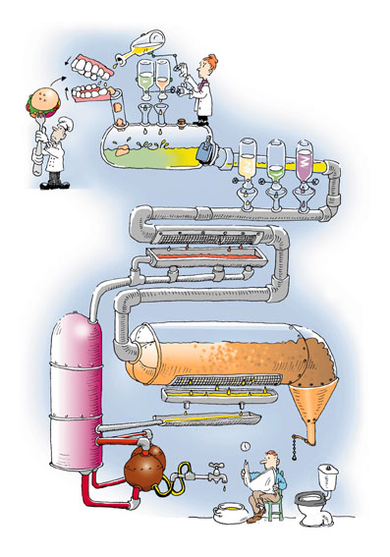
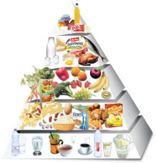
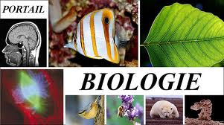
Le système digestif

Slide 2
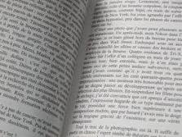
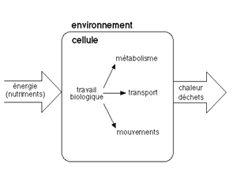
Introduction
Page 43
Se nourrir ?
Croître
Préserver la matière
Pour obtenir de l’énergie
Maintien de la T°
Se nourrir = s’alimenter

Slide 3
Composition des aliments
Page 43
Les aliments contiennent les nutriments :
L’eau
Les sels minéraux
Les glucides
Les lipides
Les protéines
Les acides nucléiques
Les vitamines

Slide 4
L’appareil digestif

Slide 5
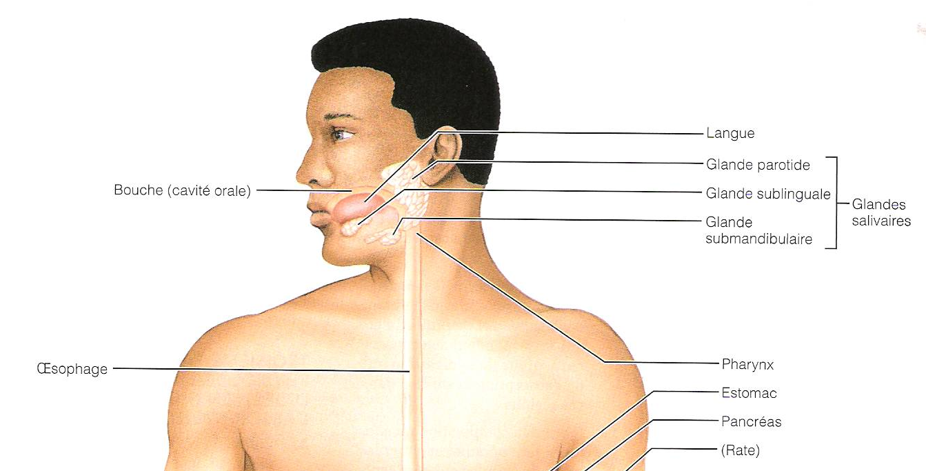
L’appareil digestif
Page 44
Les organes

Slide 6
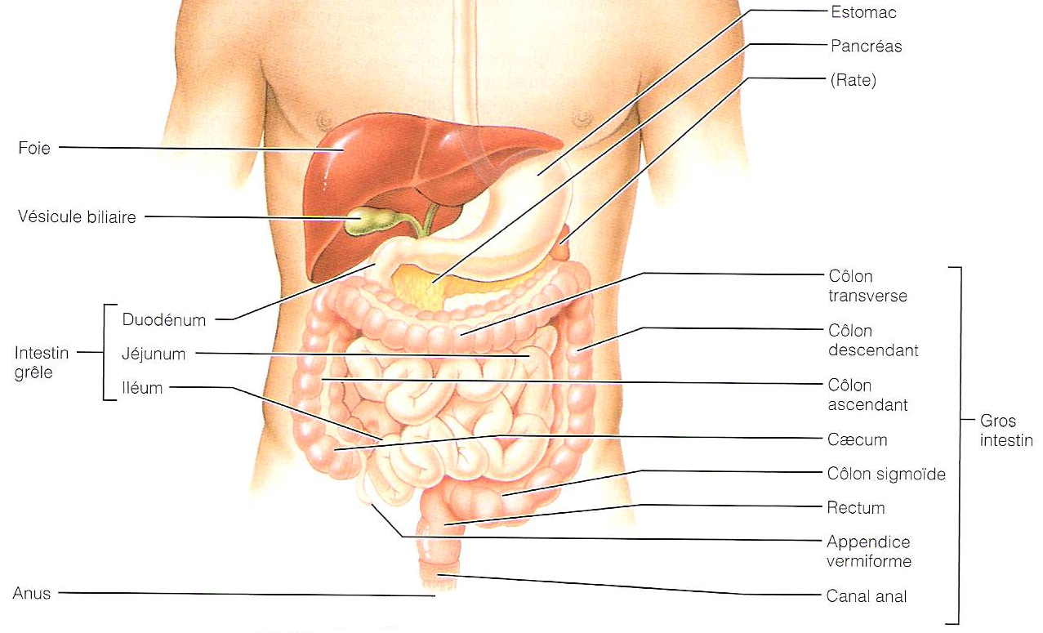
L’appareil digestif
Page 44
Les organes

Slide 7
L’appareil digestif
Page 44
Les glandes digestives

Slide 8
L’appareil digestif
Page 44
Les glandes digestives

Slide 9
La digestion, principe général
Page 44
Décomposition de tous les nutriments en leurs unités de base (catabolisme):
Glucides → ? ? ?

Slide 10
La digestion, principe général
Page 44
Décomposition de tous les nutriments en leurs unités de base (catabolisme):
Glucides → monosaccharides

Slide 11
La digestion, principe général
Page 44
Décomposition de tous les nutriments en leurs unités de base (catabolisme):
Glucides → monosaccharides
Protéines → ? ? ?

Slide 12
La digestion, principe général
Page 44
Décomposition de tous les nutriments en leurs unités de base (catabolisme):
Glucides → monosaccharides
Protéines → acides aminés

Slide 13
La digestion, principe général
Page 44
Décomposition de tous les nutriments en leurs unités de base (catabolisme):
Glucides → monosaccharides
Protéines → acides aminés
Graisses (TG) → ? ? ?

Slide 14
La digestion, principe général
Page 44
Décomposition de tous les nutriments en leurs unités de base (catabolisme):
Glucides → monosaccharides
Protéines → acides aminés
Graisses (TG) → acides gras et glycérol

Slide 15
La digestion, principe général
Page 44
Décomposition de tous les nutriments en leurs unités de base (catabolisme):
Glucides → monosaccharides
Protéines → acides aminés
Graisses (TG) → acides gras et glycérol
Par quel moyen ?

Slide 16
La digestion, principe général
Page 44
Décomposition de tous les nutriments en leurs unités de base (catabolisme):
Glucides → monosaccharides
Protéines → acides aminés
Graisses (TG) → acides gras et glycérol
Par quel moyen ? Les enzymes (protéines)

Slide 17
L’appareil digestif: Le tube digestif

Slide 18
Les étapes de la digestion
Page 44
Le début:

Slide 19
La cavité buccale (1)
Page 45
Plusieurs fonctions:
Mastication (digestion mécanique)
Sécrétion de salive (digestion chimique)
Absorption

Slide 20
La cavité buccale (1)
Page 45
Plusieurs fonctions:
Mastication (digestion mécanique)
Par qui?
C’est quoi?
Pourquoi?
Sécrétion de salive (digestion chimique)
Par qui?
C’est quoi?
Pourquoi?
Absorption
C’est quoi?
De quoi?

Slide 21
La cavité buccale (1)
Page 45
Plusieurs fonctions:
Mastication (digestion mécanique)
Par qui?
Les Dents
C’est quoi?
Couper, écraser et broyer les aliments
Pourquoi?
↑ la surface de contact (enzymes)
Faciliter la déglutition

Slide 22
La cavité buccale (1)
Page 45
Plusieurs fonctions:
Mastication (digestion mécanique)
Par qui?
C’est quoi?
Pourquoi?
Sécrétion de salive (digestion chimique)
Par qui?
C’est quoi?
Pourquoi?
Absorption
C’est quoi?
De quoi?

Slide 23
La cavité buccale (1)
Page 45
Plusieurs fonctions:
Sécrétion de salive (digestion chimique)
Par qui?
Les glandes salivaires
C’est quoi?
Un liquide ᴄ des enzymes (>1litre / jour)
Amylases salivaires
Pourquoi?
Humidifier les aliments → faciliter la déglutition

Slide 24
La cavité buccale (1)
Page 45
Plusieurs fonctions:
Mastication (digestion mécanique)
Par qui?
C’est quoi?
Pourquoi?
Sécrétion de salive (digestion chimique)
Par qui?
C’est quoi?
Pourquoi?
Absorption
C’est quoi?
De quoi?

Slide 25
La cavité buccale (1)
Page 45
Plusieurs fonctions:
Absorption
C’est quoi?
Molécules qui passent dans le sang
De quoi?
Médicaments homéopathiques (faible quantité)

Slide 26
La cavité buccale (1)
Page 45
A la fin:
Digestion mécanique
Digestion chimique
Pâte visqueuse = bol alimentaire
- Aliments broyés, humidifiés
- Amylases salivaires
- Polysaccharides plus courts et maltoses et glucoses

Slide 27
La cavité buccale (1)
Page 45
La langue:
Fonctions:
Percevoir les goûts
Diriger les aliments durant la mastication
Façonner le bol alimentaire
Aider à la déglutition

Slide 28
Le pharynx (2)
Page 45
= « Gorge »
Rôle: Carrefour
Système d’aiguillage:
La glotte
L’épiglotte
La luette
Le sphincter œsophagien supérieur
Pas de digestion → transit du bol alimentaire

Slide 29
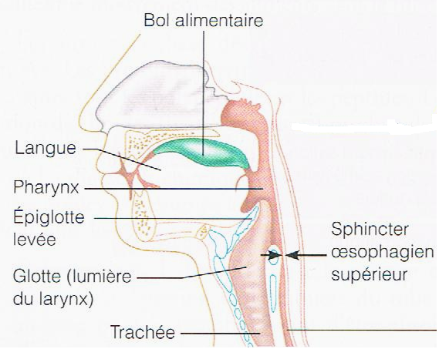
Le pharynx (2)
Page 45
Avant la déglutition
La luette

Slide 30
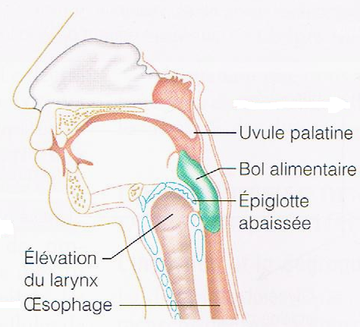
Le pharynx (2)
Page 45
Durant la déglutition
La luette

Slide 31
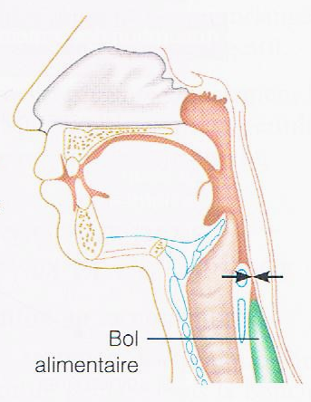
Le pharynx (2)
Page 45
Après la déglutition

Slide 32
L’œsophage (3)
Page 46
Où?
Quoi?
Rôle?

Slide 33
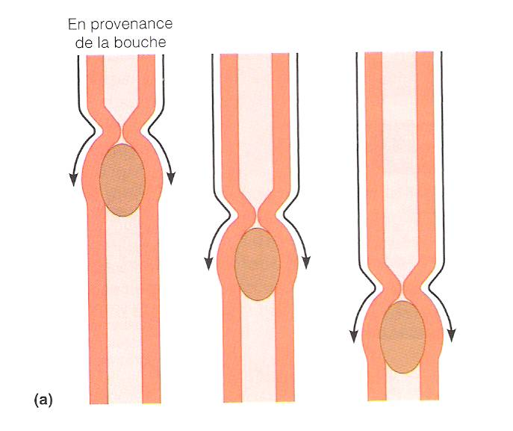
L’œsophage (3)
Page 46
Où?
Situé derrière la trachée, traverse le diaphragme
Quoi?
Tube musculaire
Rôle:
Muscles squelettiques
Muscles lisses

Slide 34
L’œsophage (3)
Page 46
Où?
Situé derrière la trachée, traverse le diaphragme
Quoi?
Tube musculaire
Rôle:
Transporter
le bol alimentaire → estomac
Péristaltisme

Slide 35
L’estomac (4)
Page 46
Où?
Quoi?
Rôles?

Slide 36
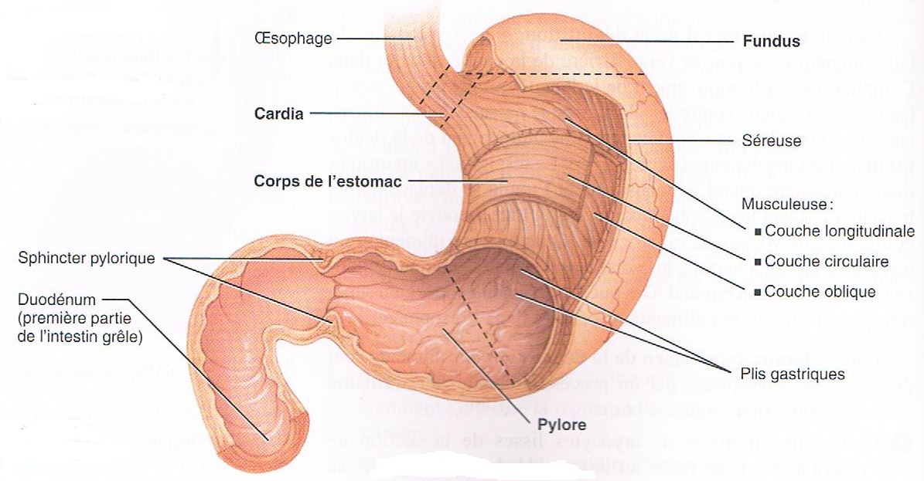
L’estomac (4)
Page 46
Où?
Dans la cavité abdominale, sous le diaphragme

Slide 37
L’estomac (4)
Page 46
Quoi?
Réservoir et digesteur (4 parties)
Rôles ? ?

Slide 38
L’estomac (4)
Page 46
Paroi musculaire (muscles lisses)
En accordéon → élasticité.

Slide 39
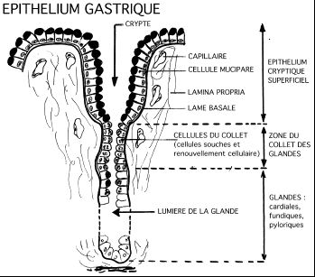
L’estomac (4)
Page 46
La digestion gastrique:
Epithélium glandulaire gastrique
Suc gastrique
Suc gastrique + bol alimentaire = Chyme acide (bouillie)

Slide 40
L’estomac (4)
Page 46
Suc gastrique ?

Slide 41
L’estomac (4)
Page 46
Suc gastrique ?
Liquide + enzymes

Slide 42
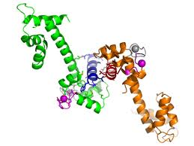
L’estomac (4)
Page 46
Suc gastrique:
Liquide: Acide chlorhydrique (HCl)
pH gastrique acide (1,5 et 3,5).
Dénaturer les protéines.
Tuer la plupart des bactéries et des virus ingérés.

Slide 43
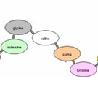
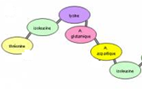
L’estomac (4)
Page 46
Suc gastrique:
Enzymes: Pepsines
?

Slide 44
L’estomac (4)

Slide 45
L’estomac (4)
Page 46
Pepsine (active)
Pepsinogène (inactif)
acidité

Slide 46
L’estomac (4)
Durée du séjour dépend de la complexité
Vidange gastrique:
= Sortie du chyme acide → duodénum (intestin grêle)

Slide 47
Le vomissement
= Expulsion, avec force, du contenu du tube digestif supérieur ( estomac et parfois le duodénum).
Inversion du péristaltisme
Les stimuli:
Irritation (intoxication alimentaire d’origine bactérienne)
Distension excessive
Vue de choses désagréables
Anesthésie générale
Perturbation des organes de l’équilibre
Médicaments (morphine)

Slide 48
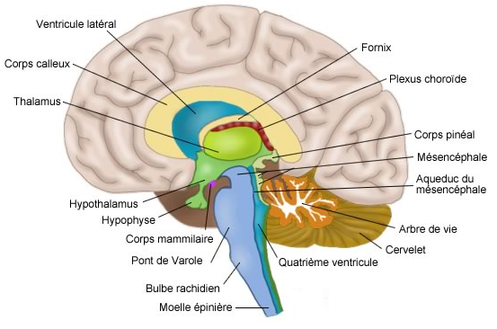
Le vomissement
Les stimuli:
Vomissements

Slide 49
Le vomissement
Les conséquences:
Perte de suc gastrique → ↑ pH sanguin.
Déshydratation
Lésions de l’œsophage
Lésions des dents

Slide 50
L’intestin grêle (5)
Page 44 / 47
Où?
Quoi?
Rôle?

Slide 51
L’intestin grêle (5)
Page 47
Où?
Dans la cavité abdominale
Suit l’estomac

Slide 52
L’intestin grêle (5)
Page 47
Quoi?
Cylindre de 6m de long
3 parties

Slide 53
L’intestin grêle (5)
Page 47
Rôles?
Digérer (duodénum)
Absorber les éléments nutritifs

Slide 54
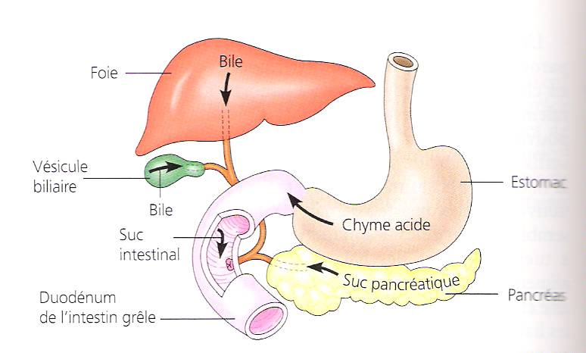
Le duodénum (5a)
Page 47

Slide 55
Digestion des glucides
Où débute-t-elle ?
Où se poursuit-elle?

Slide 56
Digestion des glucides
Début: Cavité buccale (bouche)
Amylases salivaires
Amidons, glycogènes (polysaccharides)
Amidons + glycogènes + polysaccharides plus courts + maltoses + glucoses

Slide 57
Digestion des glucides
La suite: Duodénum
Amylases pancréatiques
Amidons + glycogènes + polysaccharides plus courts
Maltoses + glucoses

Slide 58
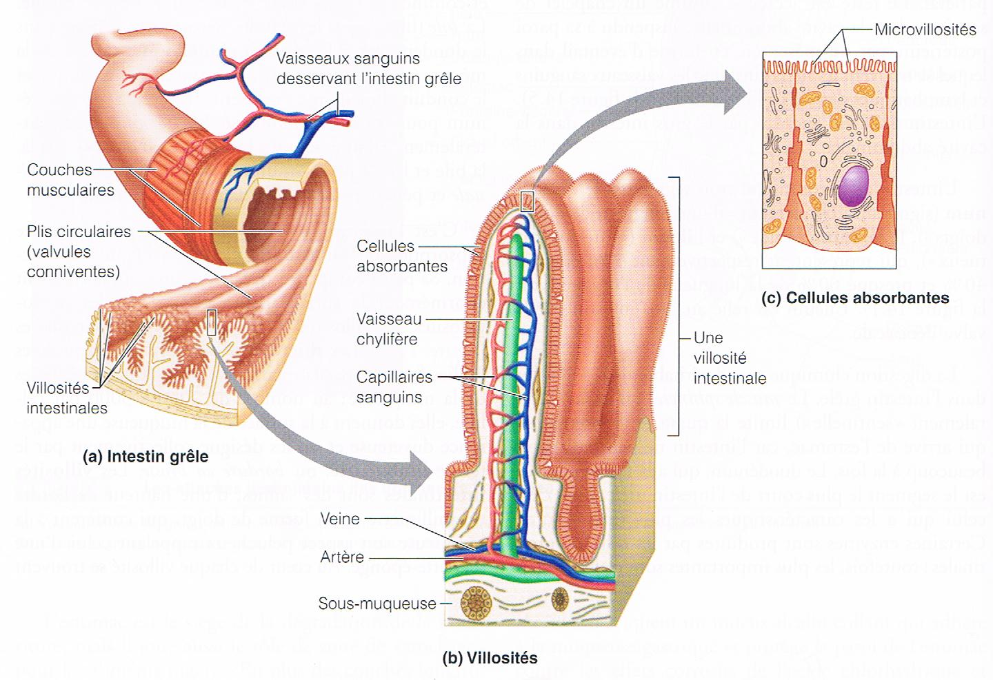
Digestion des glucides
Page 52
La suite: duodénum
Disaccharidases
Localisation ?

Slide 59
Digestion des glucides
Page 51
La suite: Duodénum
Disaccharidases
Localisation ?
Les types:
Maltases
Saccharases
Lactases

Slide 60
Digestion des glucides
La suite: Duodénum
Maltase
Maltose
2 Glucoses

Slide 61
Digestion des glucides
La suite: Duodénum
La saccharase
Saccharose (sucrose)
Glucose + fructose

Slide 62
Digestion des glucides
La suite: Duodénum
La lactase
Lactose
Glucose + galactose

Slide 63
Digestion des glucides
La suite: Duodénum
La lactase
Intolérance au lactose ?
Lactose
Glucose + galactose

Slide 64
L’intolérance au lactose
↓ quantité de lactase
Lactose dans le chyme
Rétention de liquide (H₂O)
Fermentation bactérienne → gaz

Slide 65
L’intolérance au lactose
Les symptômes:
Diarrhée
Des gaz
Des ballonnements
Des crampes abdominales

Slide 66
Digestion des protéines
Où débute-t-elle?
Où se poursuit-elle?

Slide 67
Digestion des protéines
Début: Estomac
HCl (acide chlorhydrique)
Protéines
Chaînes linéaires d’acides aminés

Slide 68
Digestion des protéines
Début: estomac
HCl (acide chlorhydrique)
Protéines
Chaîne linéaire d’acides aminés
Pepsines
Polypeptides

Slide 69
Digestion des protéines
La suite: Duodénum
Trypsines & chymotrypsines
Polypeptides
Dipeptides

Slide 70
Digestion des protéines
La suite: Duodénum
Dipeptidases
Dipeptides
Acides aminés

Slide 71
Digestion des lipides
Où débute-t-elle ?
Où se poursuit-elle ?

Slide 72
Digestion des lipides
Début: Duodénum
Problème lié à une caractéristique des lipides?

Slide 73
Digestion des lipides
Début: Duodénum
Problème lié à une caractéristique des lipides?
Insolubles dans l’eau

Slide 74
Digestion des lipides
Début: Duodénum
Problème lié à une caractéristique des lipides?
Insoluble dans l’eau
Solution?

Slide 75
Digestion des lipides
Début: Duodénum
Problème lié à une caractéristique des lipides?
Insoluble dans l’eau
Solution?
La bile (sels biliaires)

Slide 76
Digestion des lipides
Début: Duodénum
- La bile:
• Production?
• Stockage?

Slide 77
Digestion des lipides
Début: duodénum
- La bile:
• Production ?
Le foie
• Stockage ?
La vésicule biliaire

Slide 78
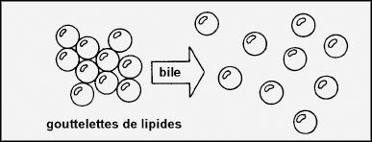
Digestion des lipides
Début: Duodénum
- La bile (sels biliaires):
• Rôle dans la digestion des lipides ?

Slide 79
Digestion des lipides
Début: Duodénum
Lipase pancréatique
TG
Glycérol + acides gras

Slide 80
Digestion des lipides
Début: Duodénum
Phospholipase
Phospholipides
Glycérol + acides gras + phosphate

Slide 81
Digestion des lipides
Début: Duodénum
Enzyme
Cholestérol

Slide 82
L’absorption
Les éléments nutritifs

Slide 83
L’absorption
Page 51
Lieux d’absorption:
Cavité buccale ( ? ? ? )
L’estomac ( ? )
L’intestin grêle
Le gros intestin ( ? ? ? )

Slide 84
L’intestin grêle (5)
Page 51

Slide 85
L’intestin grêle (5)
Page 51

Slide 86
L’intestin grêle (5)
Page 51
Décomposition de tous les nutriments en leurs unités de base
Glucides → monosaccharides → capillaires sanguins.
Protéines → acides aminés → capillaires sanguins.
Graisses → acides gras et glycérol → capillaires lymphatiques ?

Slide 87
Le gros intestin (6)
Page 44 / 51
Où?
Quoi?
Rôle?

Slide 88
Le gros intestin (6)
Page 51
Où?
Dans la cavité abdominale
Suit l’intestin grêle

Slide 89
Le gros intestin (6)
Page 51
Quoi?
Cylindre de 1,5m de long et d’un Ø = 7cm

Slide 90
Le gros intestin (6)
Page 51
Rôles ?
Digérer cellulose + protéines
Synthétiser des vitamines
Absorber l’H₂O + ions + vitamines

Slide 91
Le gros intestin (6)
Flore bactérienne anaérobique (E.Coli)
Digestion
Cellulose
Protéines
Gaz = flatuosités
Synthèse vitamines
B et K

Slide 92
L’absorption
Vitamines B et K
Ions
H₂O (6 litres)
Matières fécales

Slide 93
La diarrhée
Définition:
Une ↑ de la fréquence, du volume et du contenu hydrique des fèces.
Causes:
↑ de la motilité de l’intestin

Slide 94
La diarrhée
Définition:
Une ↑ de la fréquence, du volume et du contenu hydrique des fèces.
Causes:
↑ de la motilité de l’intestin
Intolérance au lactose
Le stress
La présence de microorganismes

Slide 95
La diarrhée
Définition:
Une ↑ de la fréquence, du volume et du contenu hydrique des fèces.
Causes:
↑ de la motilité de l’intestin
↓ de l’absorption intestinale

Slide 96
La constipation
Définition:
Défécation peu fréquente ou difficile avec un assèchement et un durcissement des fèces.
Cause:
↓ de la motilité de l’intestin
Défécation retardée
Spasmes du côlon
↓ fibres alimentaires
↓ apport hydrique
…

Slide 97
Le rectum (7)
Page 44 / 51
Où?
Quoi?
Rôle?

Slide 98
Le rectum (7)
Page 51
Où?: Extrémité du gros intestin
Fin du système digestif

Slide 99
Le rectum (7)
Quoi?: Cylindre musculaire

Slide 100
Le rectum (7)
Rôle?: Défécation

Slide 101
L’appareil digestif: Les glandes annexes

Slide 102
Les glandes annexes
Page 52
3 types de glandes:
Les glandes salivaires
Le foie et la vésicule biliaire
Le pancréas

Slide 103
Les glandes annexes
Page 52
3 types de glandes:
Les glandes salivaires
Le foie et la vésicule biliaire
Le pancréas

Slide 104
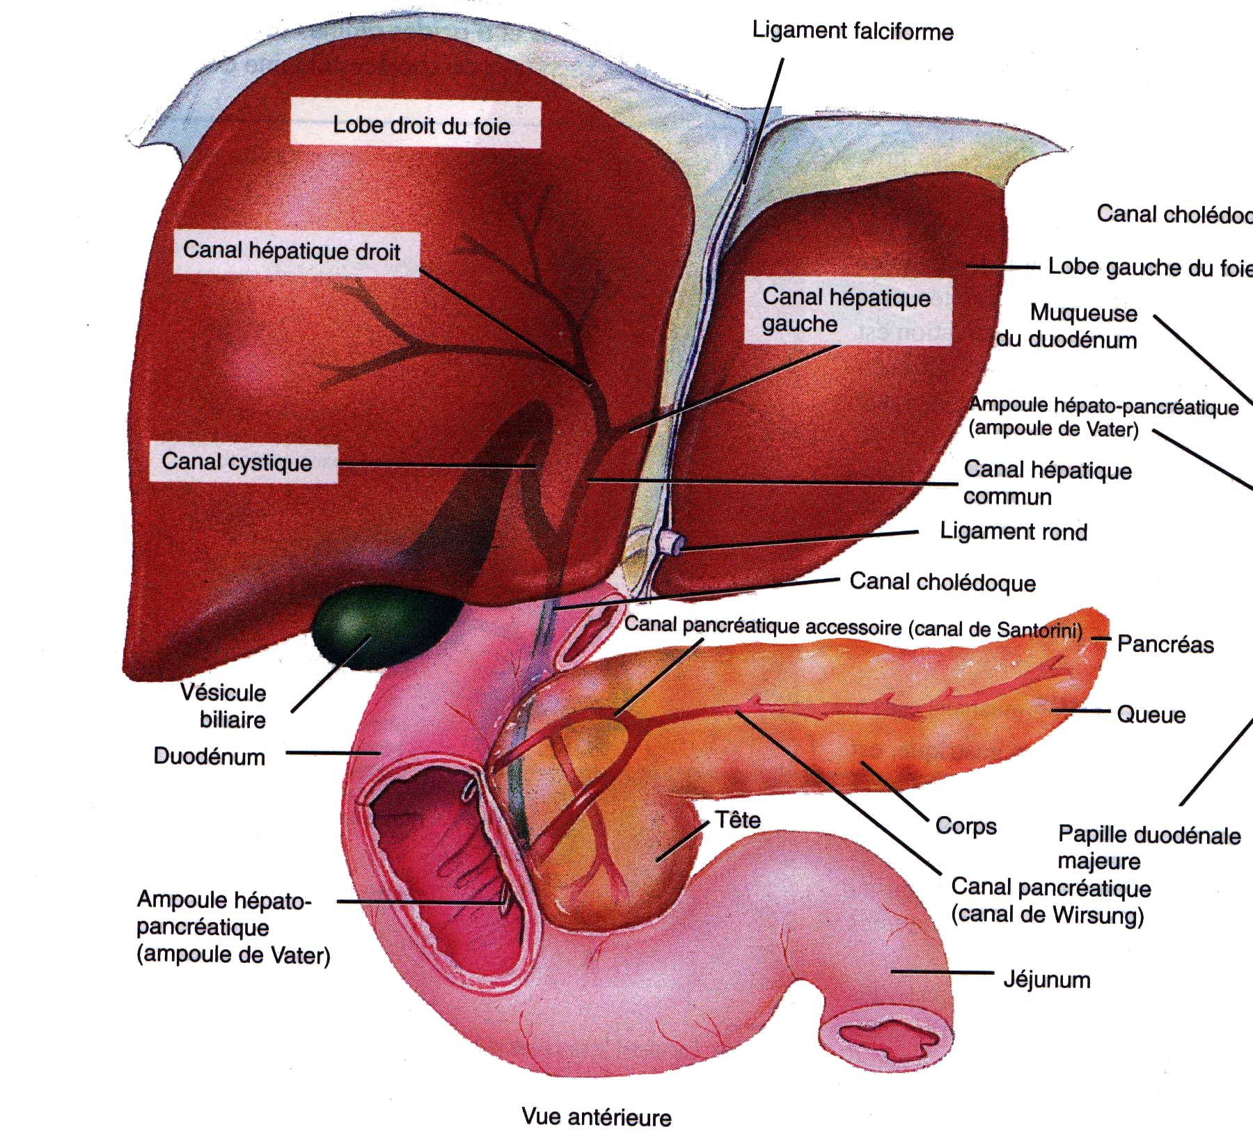
Le foie

Slide 105
Le foie
Page 52
La plus grande glande du corps (1.5kg)
Ses rôles:
Digestif
Métabolique

Slide 106
Le foie
Page 52
Digestif :
Sécréter la bile (amer et verdâtre) → émulsion
Sa composition:
Sels biliaires
↑ H₂O
Ions
Lipides: cholestérol
Pigments : bilirubine

Slide 107
Le foie
Page 52
Métabolique:
Stockage de glucose → ?

Slide 108
Le foie
Page 52
Métabolique:
Stockage de glucose
Synthèse de protéines

Slide 109
Le foie
Page 52
Métabolique:
Stockage de glucose
Synthèse de protéines
Catabolisme des protéines → ?

Slide 110
Le foie
Page 52
Métabolique:
Stockage de glucose
Synthèse de protéines
Catabolisme des protéines
Neutralise les toxines (nicotine, alcool,…)

Slide 111
Le foie
Page 52
Métabolique:
Stockage de glucose
Synthèse de protéines
Catabolisme des protéines
Neutralise les toxines
Réservoir pour le sang

Slide 112
Le foie
Page 52
Métabolique:
Stockage de glucose
Synthèse de protéines
Catabolisme des protéines
Neutralise les toxines
Réservoir pour le sang
Détruit les GRs

Slide 113
Le foie
Page 52
Métabolique:
Stockage de glucose
Synthèse de protéines
Catabolisme des protéines
Neutralise les toxines
Réservoir pour le sang
Détruit les GRs
Synthétise le fibrinogène → ?

Slide 114
La vésicule biliaire

Slide 115
La vésicule biliaire
Page 52
Son rôle:
Emmagasiner la bile

Slide 116
Les pathologies
Page 52
Vésicule biliaire
Calculs biliaires
Foie
Jaunisse
Hépatite
Cirrhose

Slide 117
Les glandes annexes
3 types de glandes:
Les glandes salivaires
Le foie et la vésicule biliaire
Le pancréas

Slide 118
Le pancréas

Slide 119
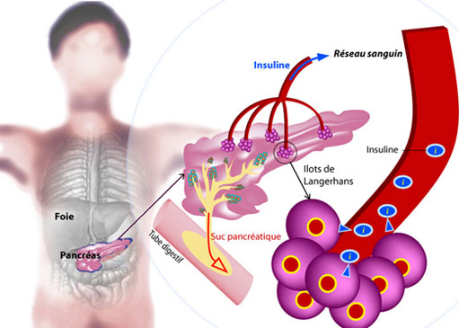
Le pancréas
Composé de 2 parties:
Exocrine
Endocrine

Slide 120
Le pancréas
Page 52
Le pancréas exocrine:
Sucs pancréatiques
Sa composition ? ? ?

Slide 121
Le pancréas
Page 52
Le pancréas exocrine:
Sucs pancréatiques
Solution alcaline
Amylase pancréatique
Lipase pancréatique
Trypsine
Chymotrypsine

Slide 122
Le pancréas
Page 52
Le pancréas endocrine:
Hormones
L’insuline
Le glucagon
Régulation de la glycémie
= [glucose] dans le sang = 0.85g / litre

Slide 123
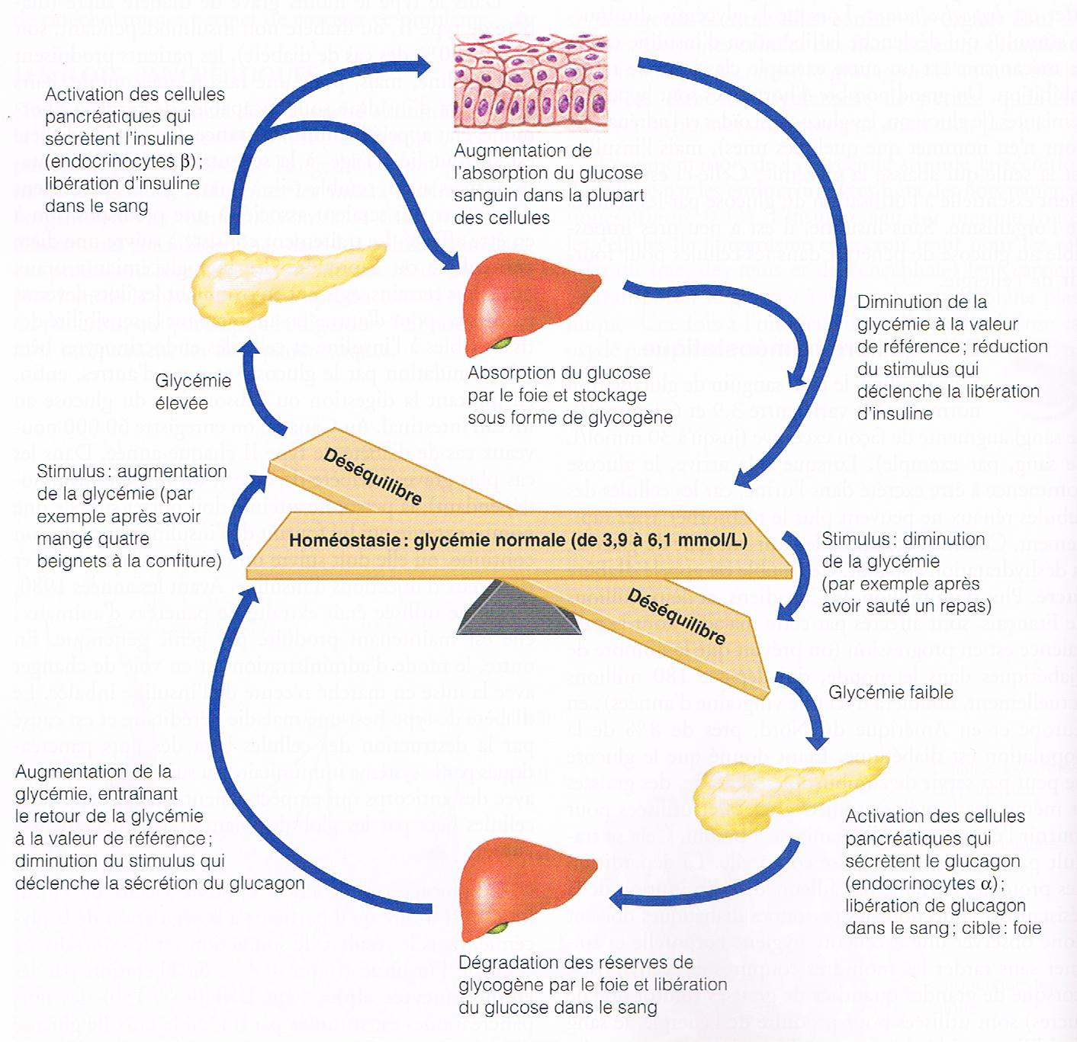
Le pancréas
Page 53
La régulation de la glycémie:

